Slide 1
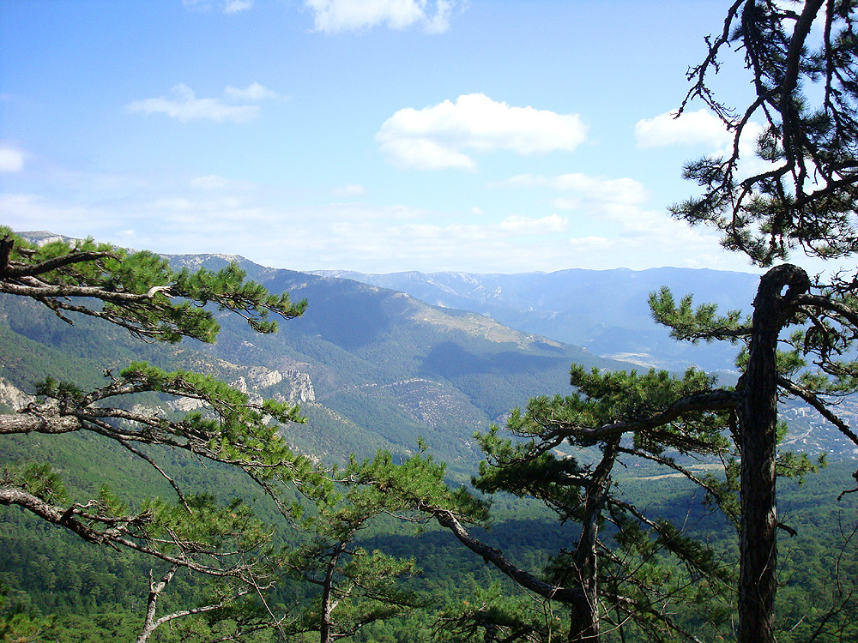
Ялтинський гірно-лісний заповідник
Виконала:Коновалова Марина 11-А

Slide 2
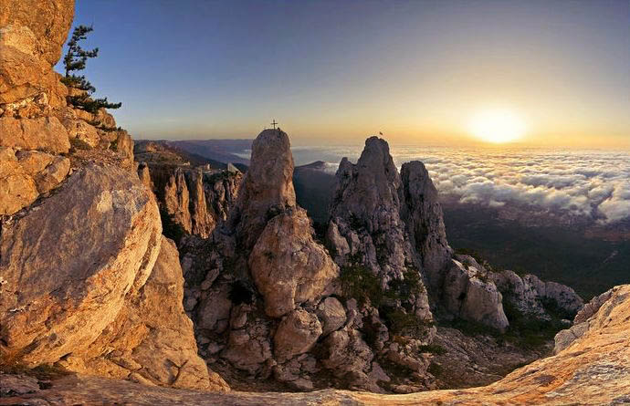
Ялтинський гірсько-лісовий заповідник — природоохоронна територія в Автономній Республіці Крим, створений у 1973 році. Тут охороняються високоствольні соснові, букові та дубові ліси, іноді з вічнозеленим середземноморським підліском. Флора заповідника нараховує 1356 видів рослин, у тому числі 115 ендеміків, фауна представлена 37 видами ссавців, 113 видами птахів, 11 видами плазунів і 4 видами земноводних.

Slide 3
Розташування
Заповідник розташований у південно-західній частині Криму на площі 14523,0 га. Його територія простягається уздовж Чорного моря із заходу на схід від Фороса до Гурзуфа на 49 км, оточуючи Велику Ялту. В цілому територія заповідника знаходиться в межах висот 380–1200 м над р.м., в окремих місцях опускаючись до моря. Максимальна висота його 1234 м на г. Ай-Петрі.

Slide 4
Природні умови
Територія заповідника відноситься до Кримського гірсько-лісового краю Кримської гірської ландшафтної країни, а його рослинність за геоботанічним районуванням — до Гірськокримського округу Кримсько-Новоросійської провінції Середземноморської лісової області.
Заповідник займає південний макросхил Головної гряди, що простягається із заходу на схід і складена породами різного віку: від темно-сірих тріасових сланців, перекритих юрськими вапняками, які, власне, і формують гряду, до сучасних четвертинних лесів.

Slide 5
Природні умови
Клімат заповідника в його нижній частині близький до середземноморського, із збільшенням висоти переходить до помірно прохолодного і вологого на яйлі. Середньорічна температура становить +13 °C, середня температура січня — +3,5 °C, середня липня — +24 °C. В умовах субсередземноморського клімату формуються коричневі ґрунти, які в середньому та верхньому поясах переходять у бурі. На яйлі під густим трав'яним покривом на вапняках формуються перегнійно-карбонатні гірсько-степові ґрунти.

Slide 6
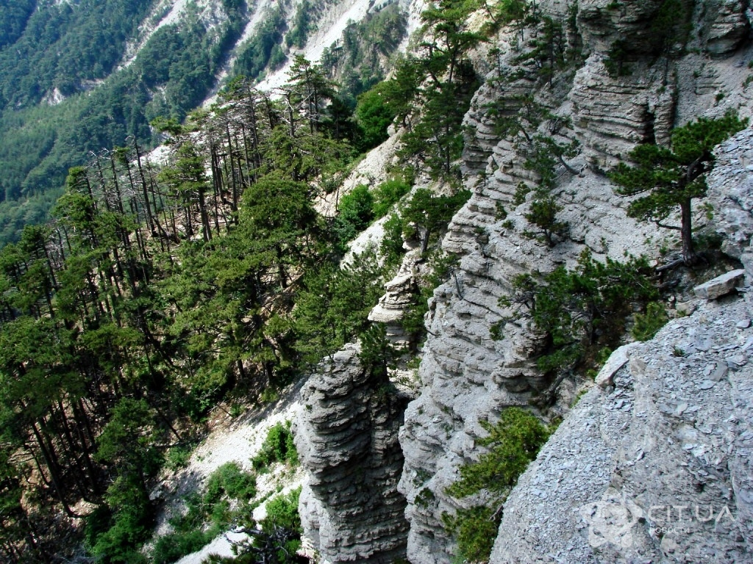

Slide 7
Флора
Рослинність заповідника досить різноманітна і утворює чотири висотних пояси. Від узбережжя до висоти 400–450 м зростають пухнастодубові ліси з ділянками ялівцю високого та фісташки туполистої. Саме в цьому поясі ростуть і вічнозелені суничник дрібноплодий, чист кримський, тамус звичайний, рускуси під'язиковий та понтійський. Під впливом рубок вони замінюються густими заростями із грабинника східного або держидерева колючого. На висоті від 400 до 900 м простягається широкий пояс лісів сосни кримської. Якщо в нижній його частині домінують субсередземноморські види, то у верхній — неморальні (дуб скельний, граб, ясен). Місцями ліси дуба скельного займають великі площі. По крутих обривах сосна кримська піднімається до самої яйли. Вище 900 м (до 1200 м н.р.м.) формуються угруповання третього поясу — ліси сосни Коха (в районі Гурзуфа) у поєднанні з сосною звичайною і типові букові ліси, що займають вирівняні ділянки.

Slide 8
Флора
На території заповідника зростають 18 рослинних угруповань (ялівцю високого, фісташки туполистої, сосни кримської та Коха, осоки низької, ковили каменелюбної та ін.), занесених до Зеленої Книги України (із 23 таких угруповань, відомих для Гірського Криму).
Флора заповідника налічує 1364 види судинних рослин, які належать до 509 родів та 100 родин. Найбільше серед них айстрових (12,2%), далі йдуть бобові (9,4%), злакові (8,3%), хрестоцвіті (5,7%), розоцвіті (5,6%), губоцвіті (5,2%), зонтичні (4,2%) та ін. Переважають у флорі багаторічні трави (54,8%), на другому місці — однорічники (34,3%), частка чагарників, напівчагарників та чагарничків становить лише 10,9%.
У флорі заповідника нараховується 78 рідкісних видів рослин, занесених до Червоної книги України: краєкучник персидський, адіант венерин волос, яловець високий, сон кримський, роговик Біберштейна і т.п.

Slide 9
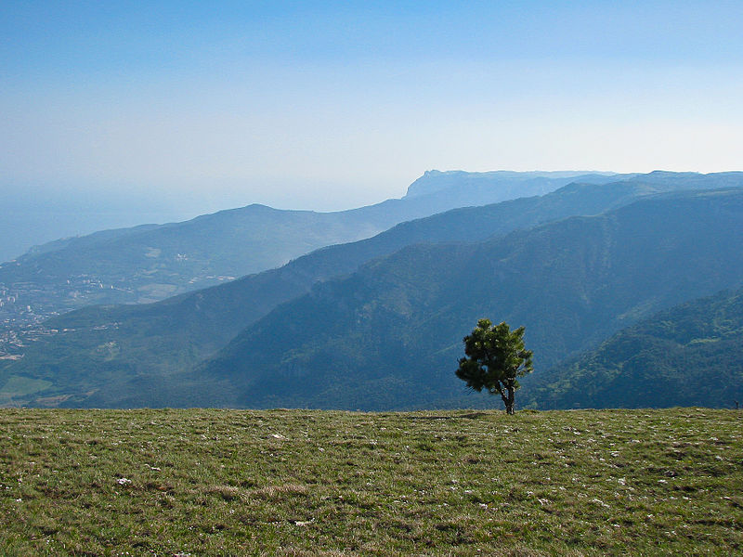
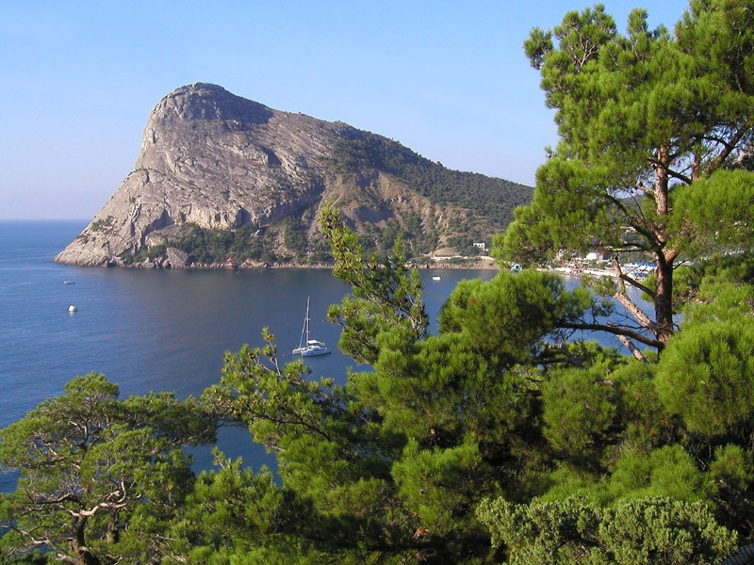
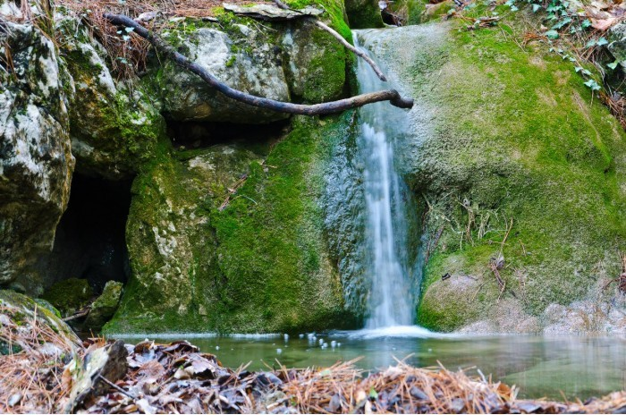
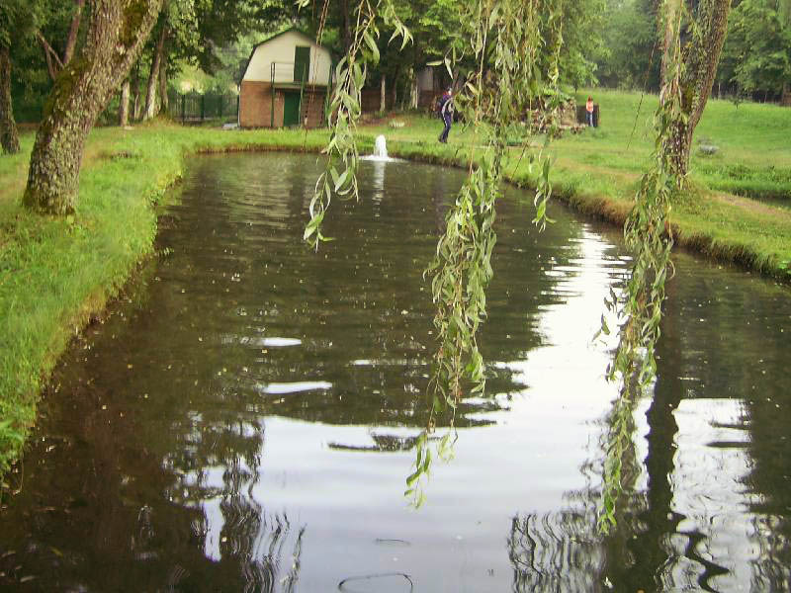

Slide 10
Фауна
Різноманітність природних умов, рослинного покриву зумовлює багатство фауни заповідника. Тут мешкає 37 видів ссавців, 150 — птахів, 16 — плазунів, 4 види земноводних, 90 видів комах та 119 видів молюсків.Із ссавців досить типовими є такі види як: їжак білочеревий, заєць сірий, мишак уральський, полівка алтайська, ласка, куниця кам'яна, сарна європейська тощо.
До Червоної книги України занесено велику групу рукокрилих, що живуть у печерах, будівлях, дуплах дерев: підковиків великого і малого; нічниць війчасту і триколірну; широковуха європейського, вечірниць малу й велетенську; нетопирів гірського та білосмугого. Крім того, по берегах гірських потоків трапляються рясоніжка мала, в лісах — борсук, яких теж занесено до Червоної книги України.

Slide 11
Фауна
Досить багатим є світ птахів у Ялтинському заповіднику. Тут їх трапляється близько 150 видів, з яких гніздяться 40 видів. Плазуни представлені невеликою кількістю видів. Фауна безхребетних у Криму значно багатша, хоча тут немає багатьох типових для материка видів. Натомість є багато видів цикад, метеликів, серед яких є ендеміки. До Червоної книги України занесено богомолів — емпуза смугастого та боліварію короткокрилу, з інших — жужелицю кримську, махаона, поліксену, носатку листовидну, сатира євксинського, чорнушку Ферея.
Загалом на території заповідника мешкають 30 видів тварин, занесених до Червоної книги України, 9 видів, занесених до Європейського червоного списку.

Slide 12
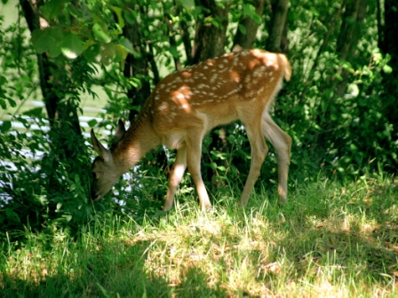
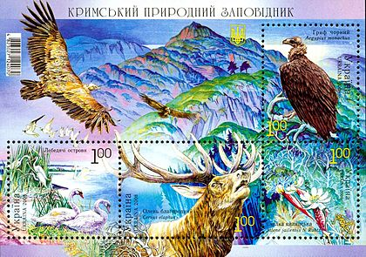

Slide 13
Дякую за увагу!

